Slide 1
Електротехника
Изготвил: Еркан Исмаилов

Slide 2
Ел. ток
Ел. заряд
Постоянен и променлив ток
Електрично напрежение
Електрично съпротивление
Последователно свързване на консуматори
Успоредно свързване на консуматори
Електрична енергия
Мощност

Slide 3
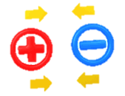
Какво е ел. ток
Електричният ток е насоченото движение на заряди в електрическата верига. Токът се бележи с латинската буква I. Измерва в ампер ( A ).

Slide 4
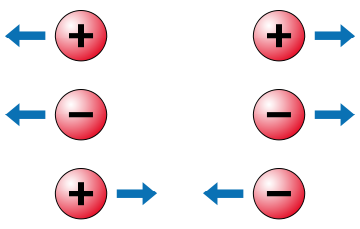
Какво е ел. заряд
Електричен заряд е способността на едно тяло да действа с електрични сили на други тела. Ел. заряд се бележи с латинската буква q ( ку ). Единицата за електричен заряд се нарича кулон.

Slide 5
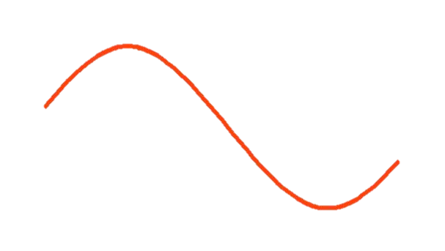
Постоянен и променлив ток
Постоянен наричаме ток, чиито големина и/или посока не се променят с времето.
Променлив ток наричаме, ако големината и/или посоката с времето се променят

Slide 6
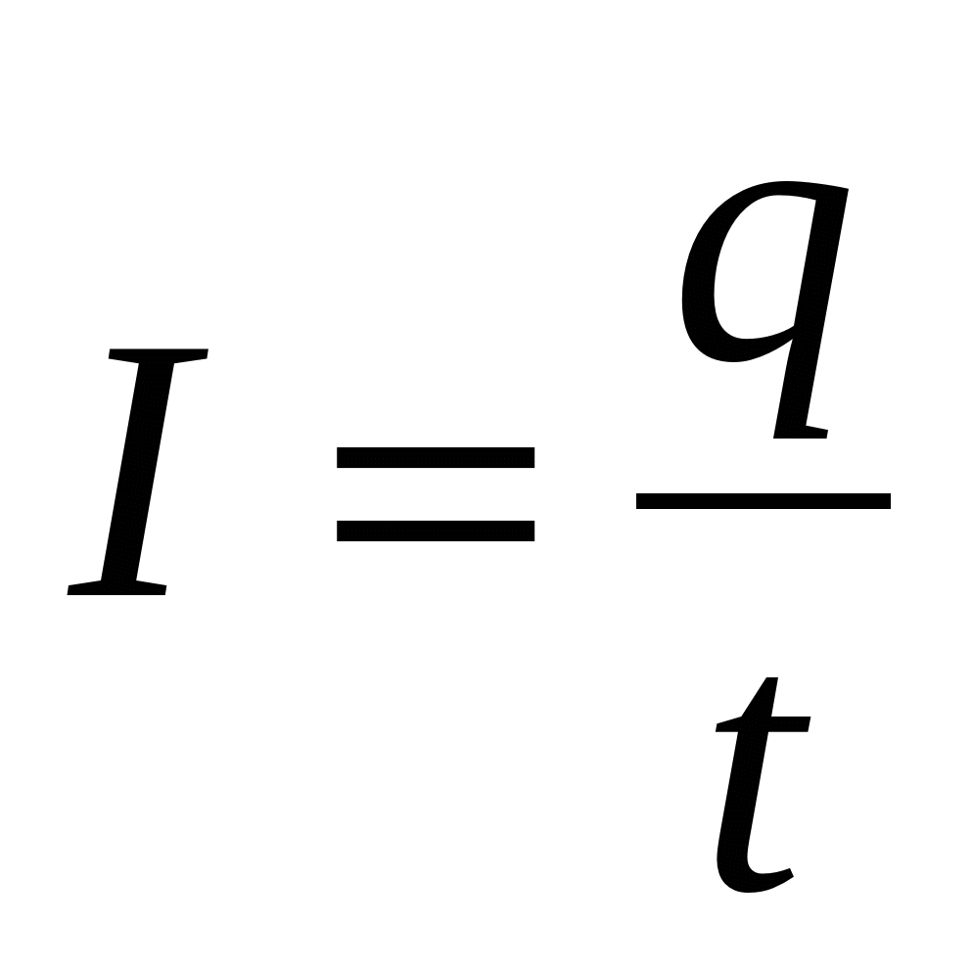
Формула за намиране на ток

Slide 7

Електрично напрежение
Величината напрежение е мярка за енергията, която източникът преобразува в електроенергия при преминаването на заряд един кулон през него. Единицата за измерване на напрежение се нарича волт и се означава с V.

Slide 8
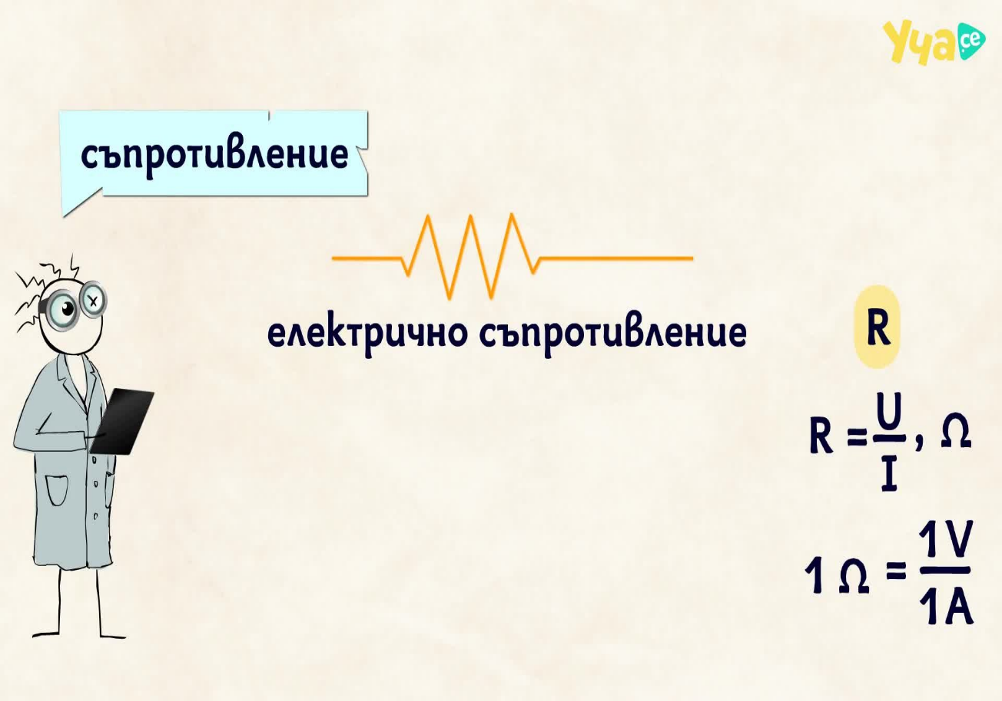
Електрично съпротивление
Дали през определено напрежение през проводника ще протече по – силен или по – слаб ток зависи от свойството на проводника, наречено електрично съпротивление. Величината се бележи с R. Тя се измерва в ом

Slide 9
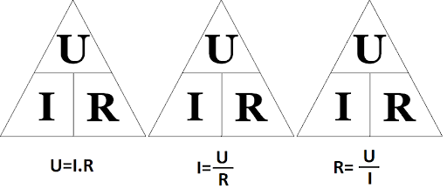
Закон на Ом
Законът на Ом е физичен закон, определящ зависимостта между напрежението, тока и съпротивлението на проводника в електрическа верига.

Slide 10
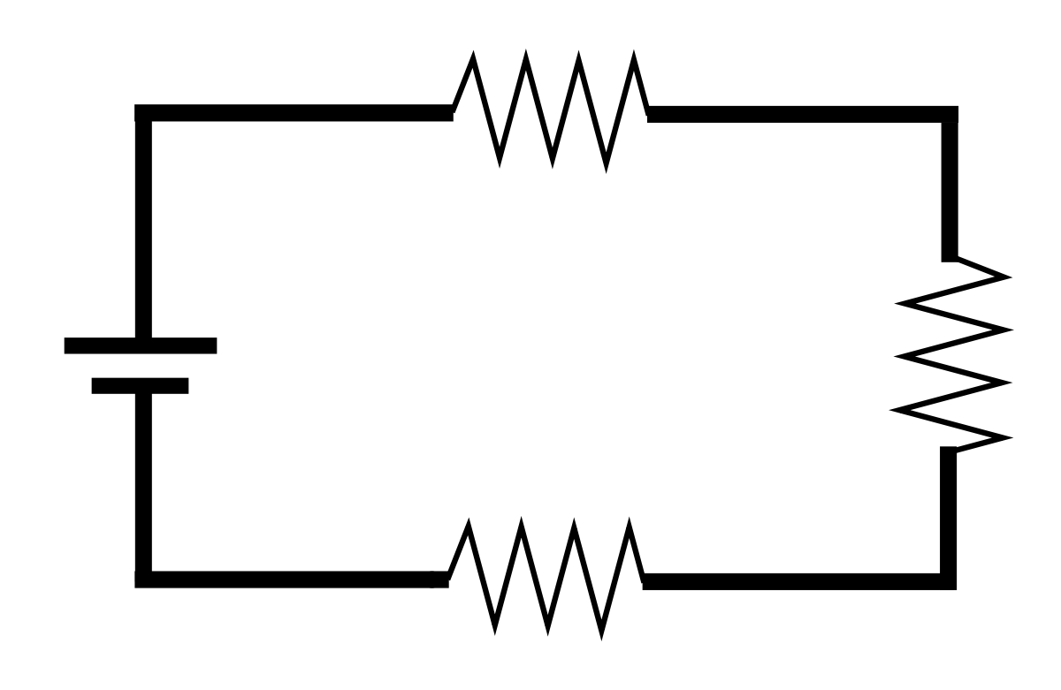
Последователно свързване на консуматори
Свързване, при което потребителите са включени един след друг така, че всеки електрон преминава през всички потребители, се нарича последователно.

Slide 11
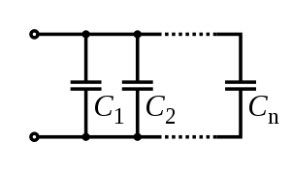
Успоредно свързване на консуматори
Свързване, при което потребителите са включени един до друг така, че през тях да минават различни електрони, се нарича успоредно.

Slide 12
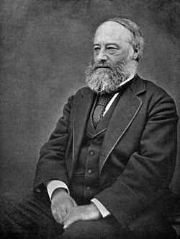
Електрична енергия
Единицата за енергия и топлина се нарича джаул и се бележи с J. Тя носи името си на английския физик Джеймс Джаул, който е изучавал топлинните явления.

Slide 13
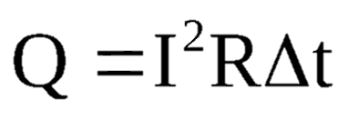
Закон на Джаул - Ленц
Физикът установил, че отделената в един проводник топлина Q зависи от съпротивлението R на проводника, от тока I през него и от времето t на протичането му.

Slide 14
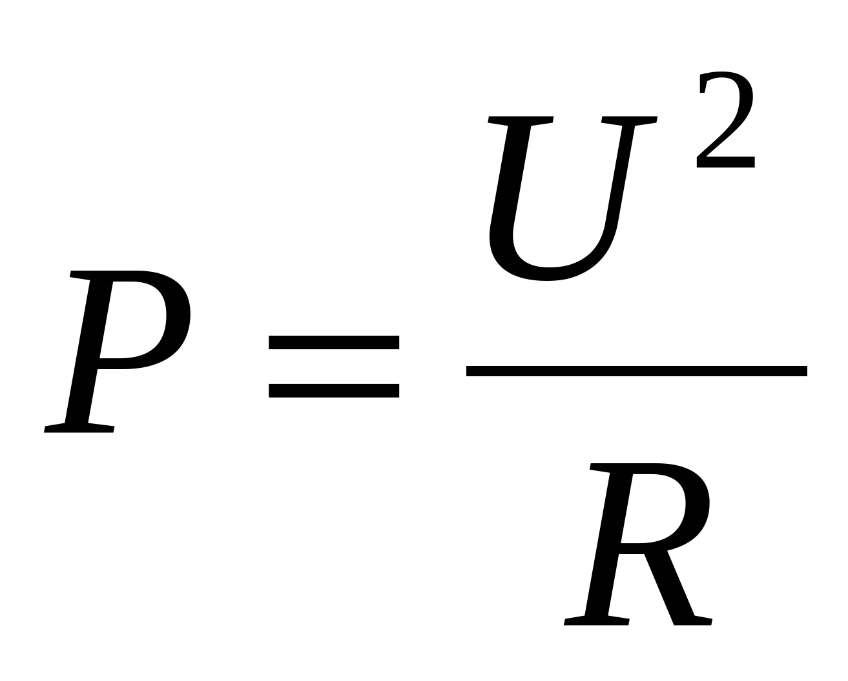
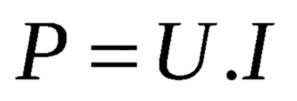
Мощност на електричния ток
Формули за мощност
Мощност на електричния ток наричаме преобразуваната за една секунда електроенергия в един консуматор. Мощността се означава с P. Единицата за мощност се нарича ват и се бележи с W.

Slide 15
Край
Благодаря за вниманието

